Slide 1

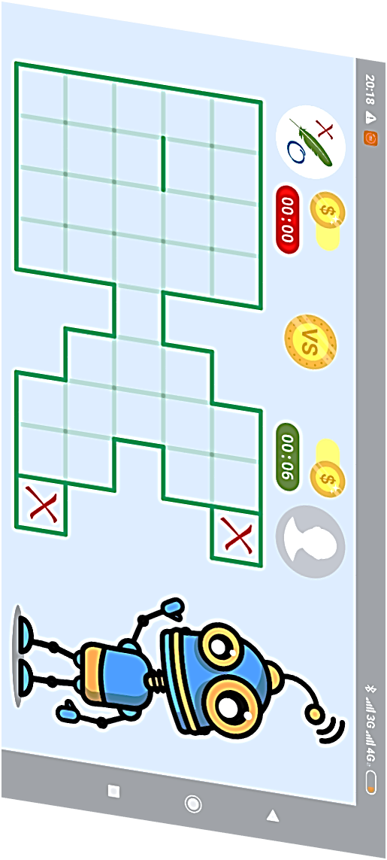

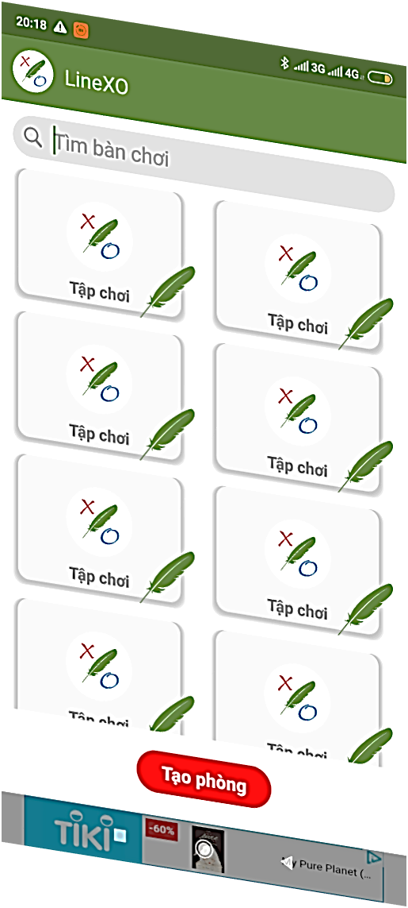
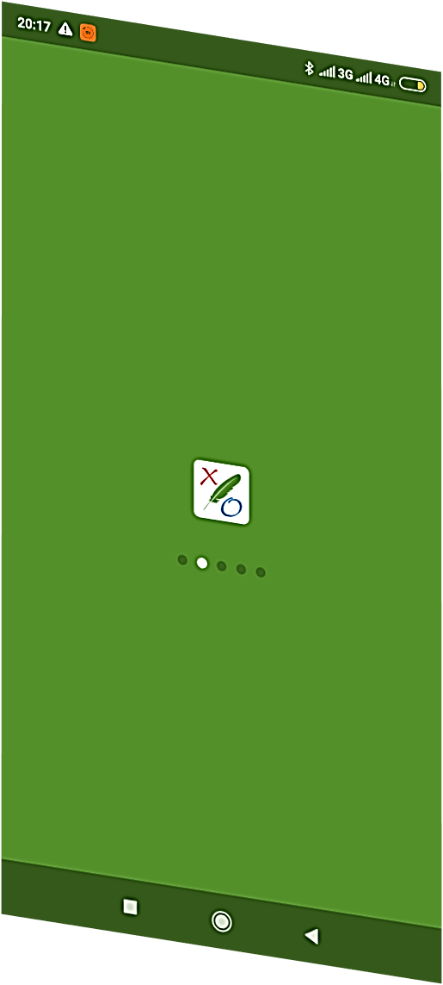
LineX
Anh Hùng Sang Trọng

Slide 2
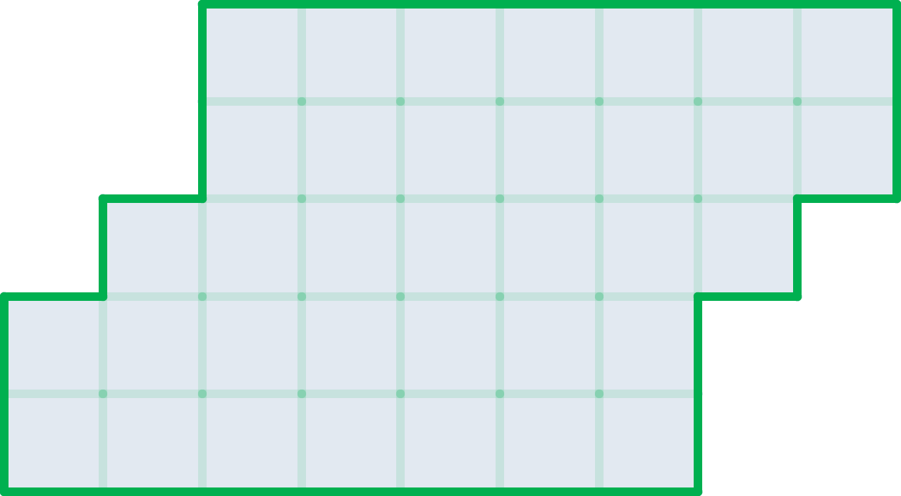
Luật chơi

Slide 3
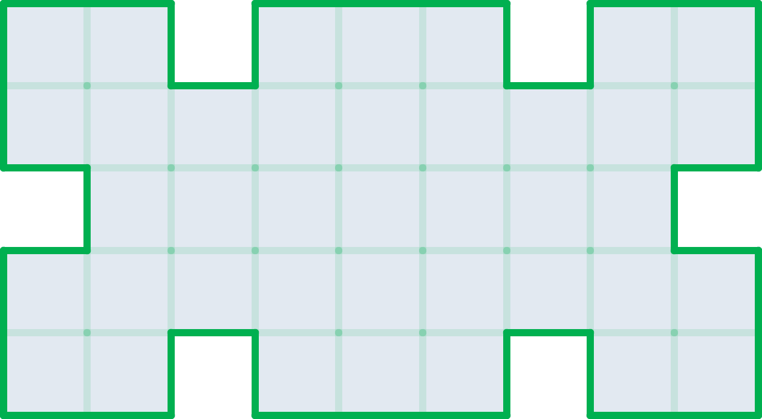
Luật chơi

Slide 4
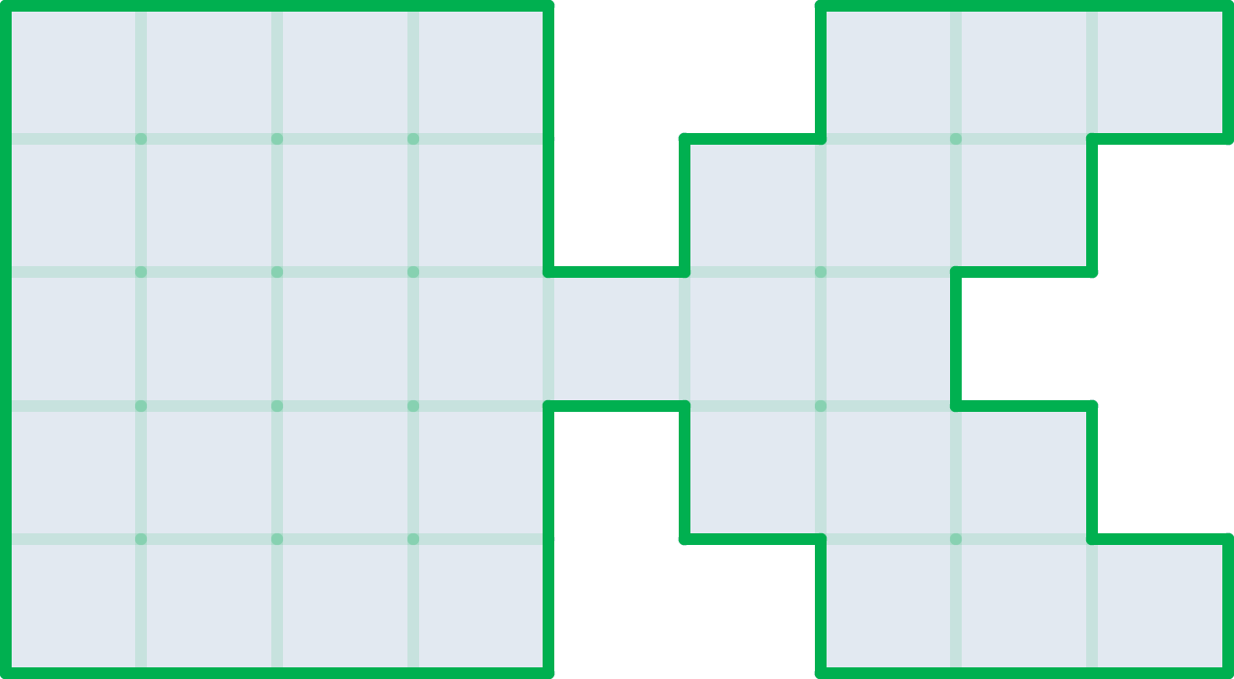
Luật chơi

Slide 5
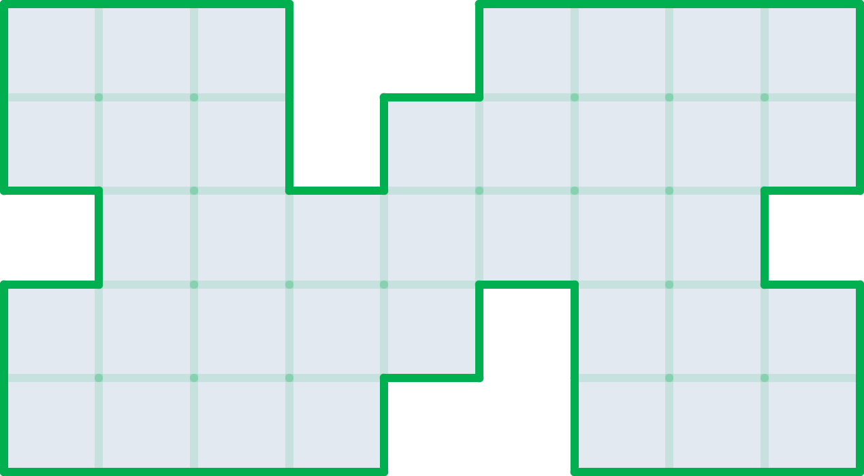
Luật chơi

Slide 6
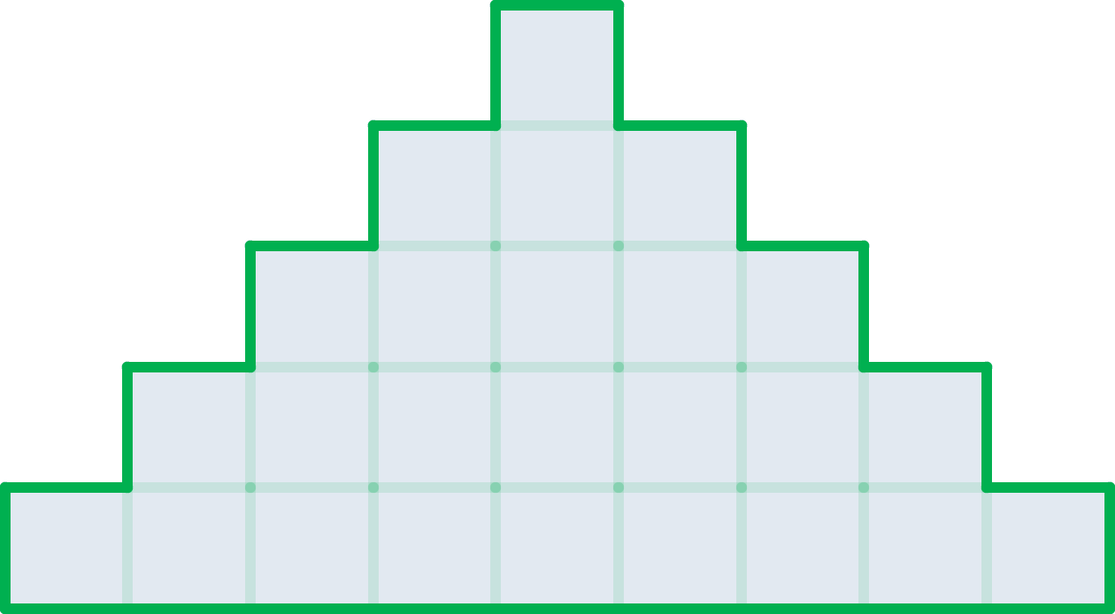
Luật chơi

Slide 7

Luật chơi
Lần lượt từng người chơi xây tường chiếm đất

Slide 8
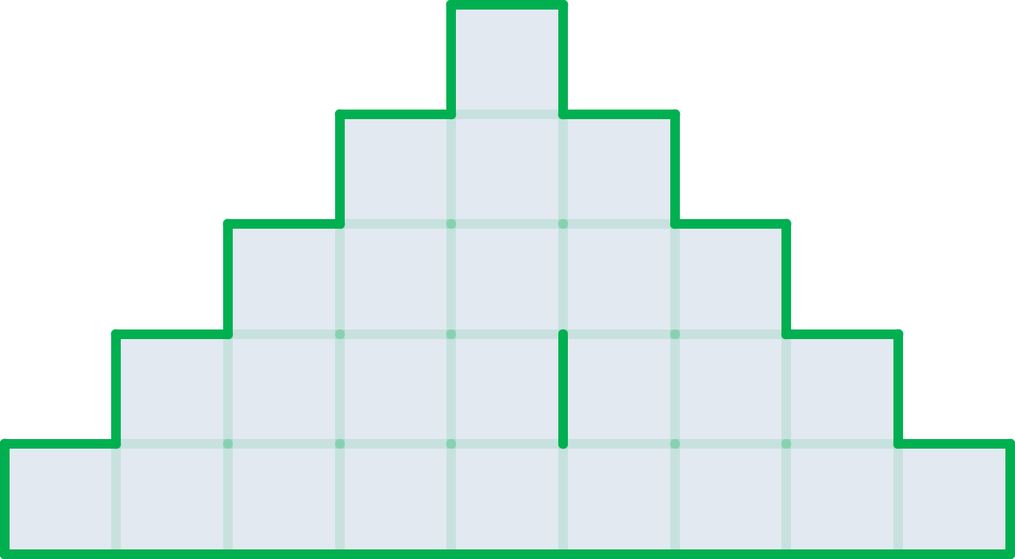
Luật chơi
Lần lượt từng người chơi xây tường chiếm đất

Slide 9
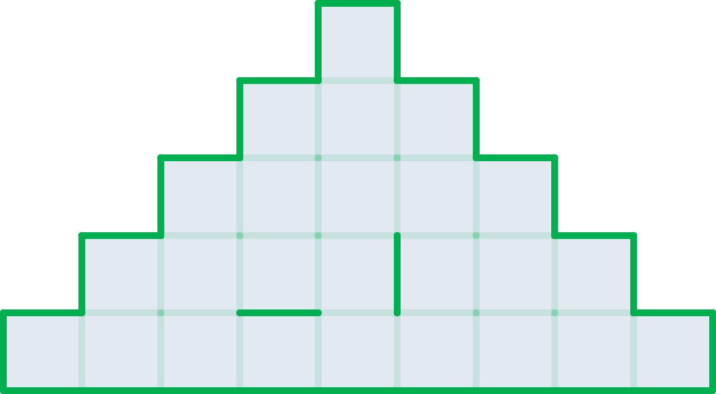
Luật chơi
Lần lượt từng người chơi xây tường chiếm đất

Slide 10
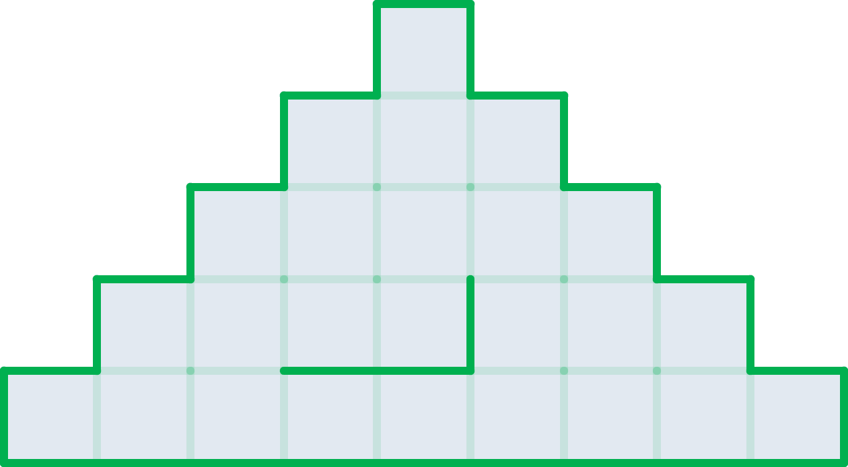
Luật chơi
Lần lượt từng người chơi xây tường chiếm đất

Slide 11
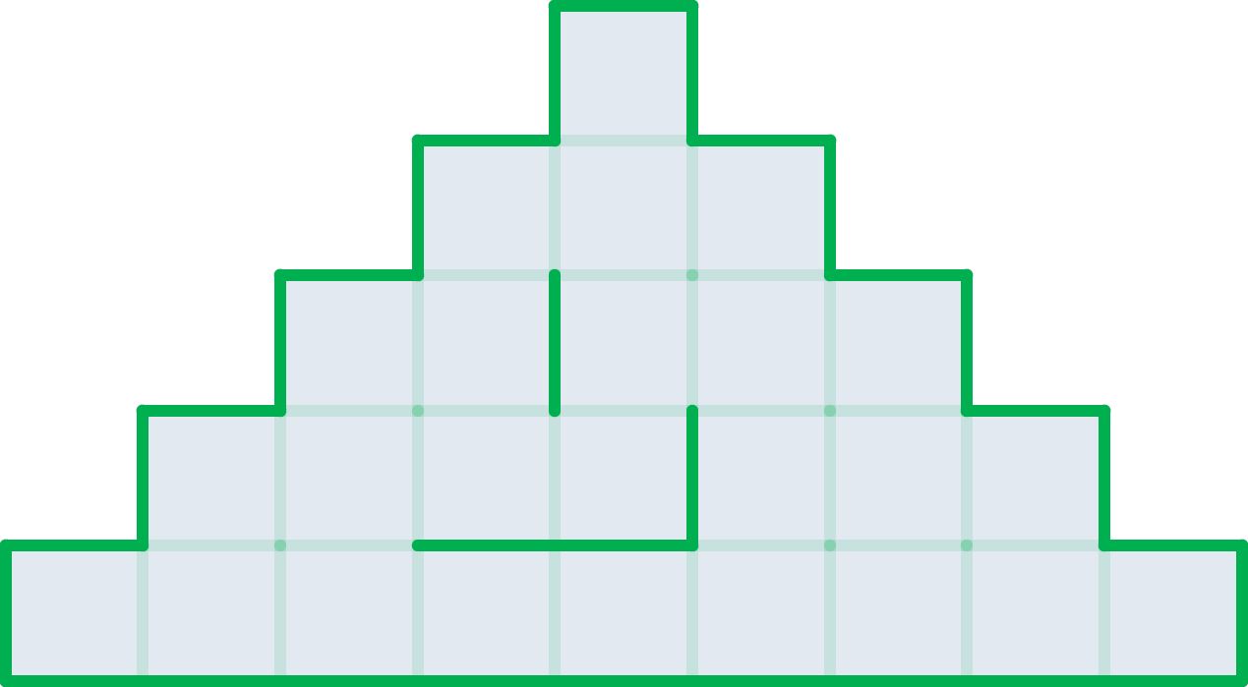
Luật chơi
Lần lượt từng người chơi xây tường chiếm đất

Slide 12
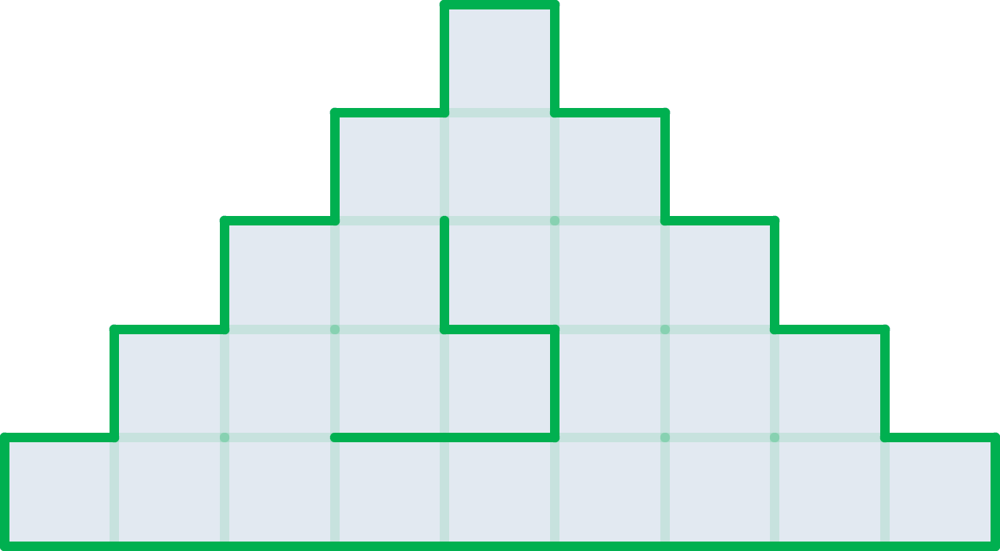
Luật chơi
Lần lượt từng người chơi xây tường chiếm đất

Slide 13
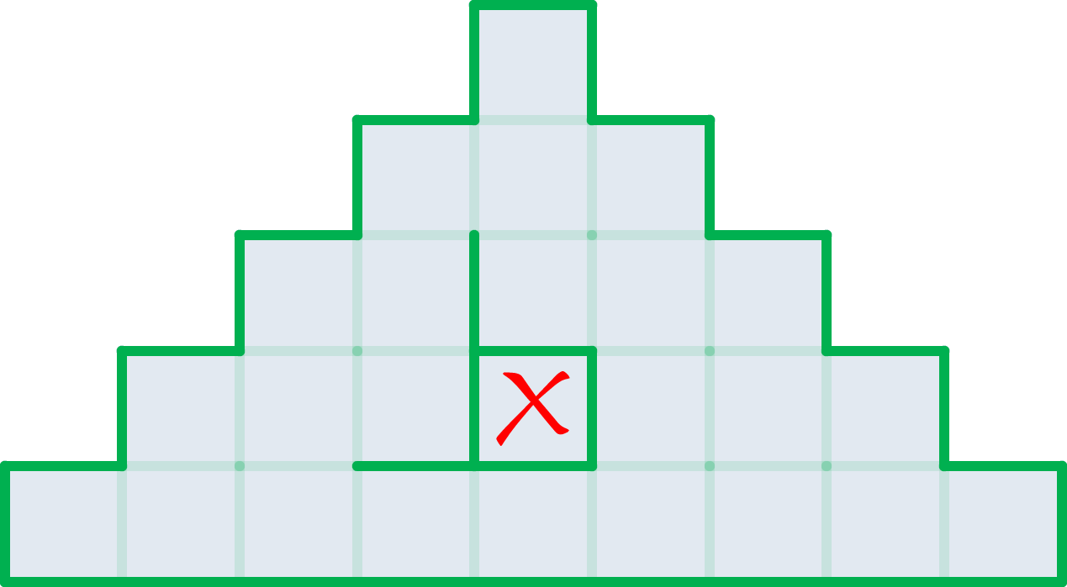
Luật chơi
Lần lượt từng người chơi xây tường chiếm đất

Slide 14

Luật chơi
Người chiếm được đất được tiếp tục xây tường

Slide 15

Luật chơi
Một bức tường không được xây quá 15 giây

Slide 16

LineX

Slide 17
Mục tiêu
”
Không phải xây dựng ứng dụng; xây dựng nhóm có thể tạo ra ứng dụng và ứng dụng tốt theo hướng phát triển ứng dụng chuyên nghiệp.

Slide 18
Ý tưởng
01
Game đơn giản
(LineXO)
02
Chơi Offline
07
Bảng xếp hạng
03
Chơi đối kháng
04
Chat lúc chơi
06
Chơi
bí mật
09
CH Play
05
Theo dõi,
Bình luận
08
Login/Logout
(FB/G+)
11
Rating
10
Quảng cáo
Anh Hùng Sang Trọng

Slide 19
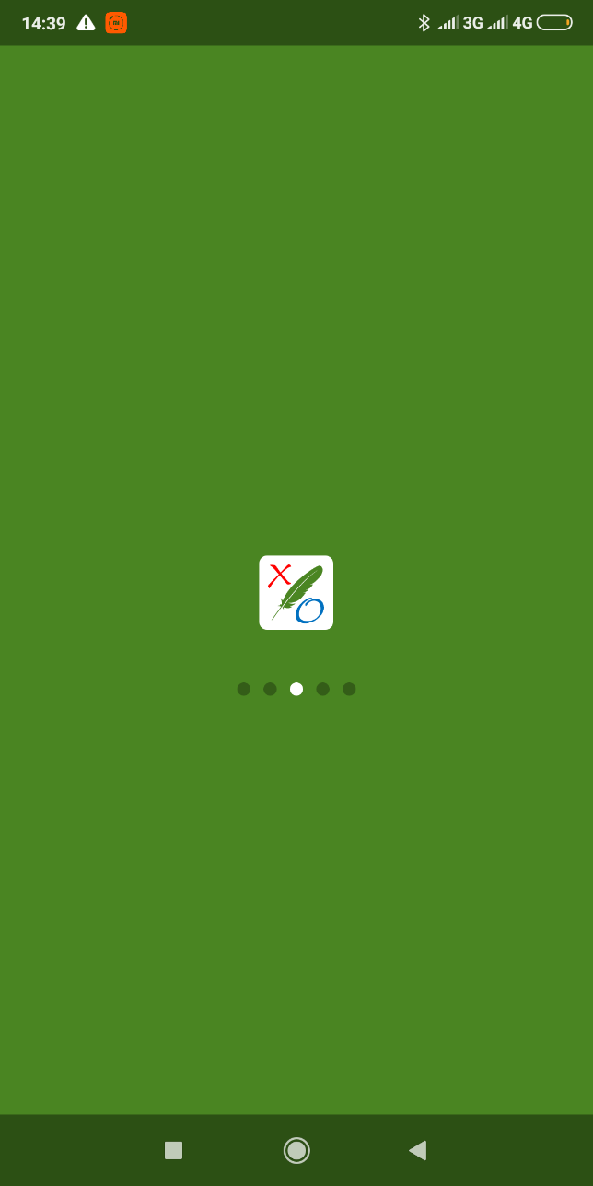
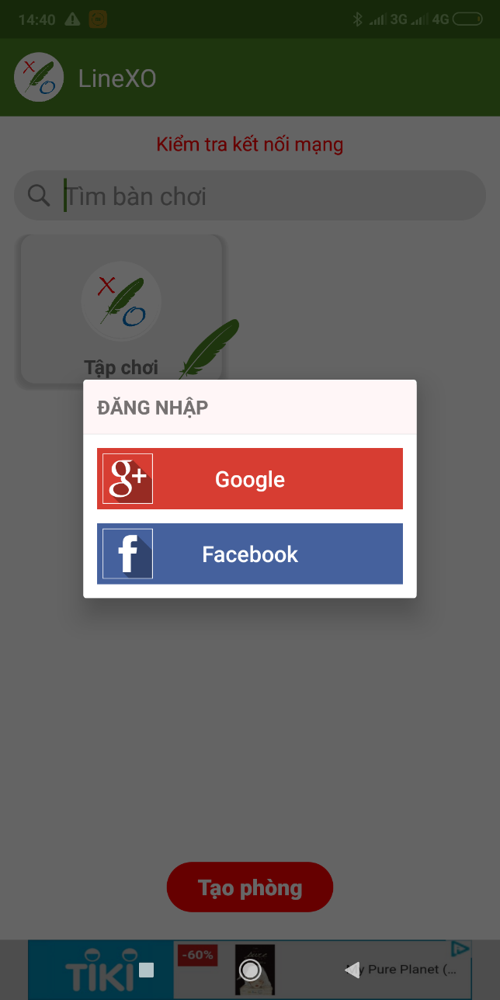
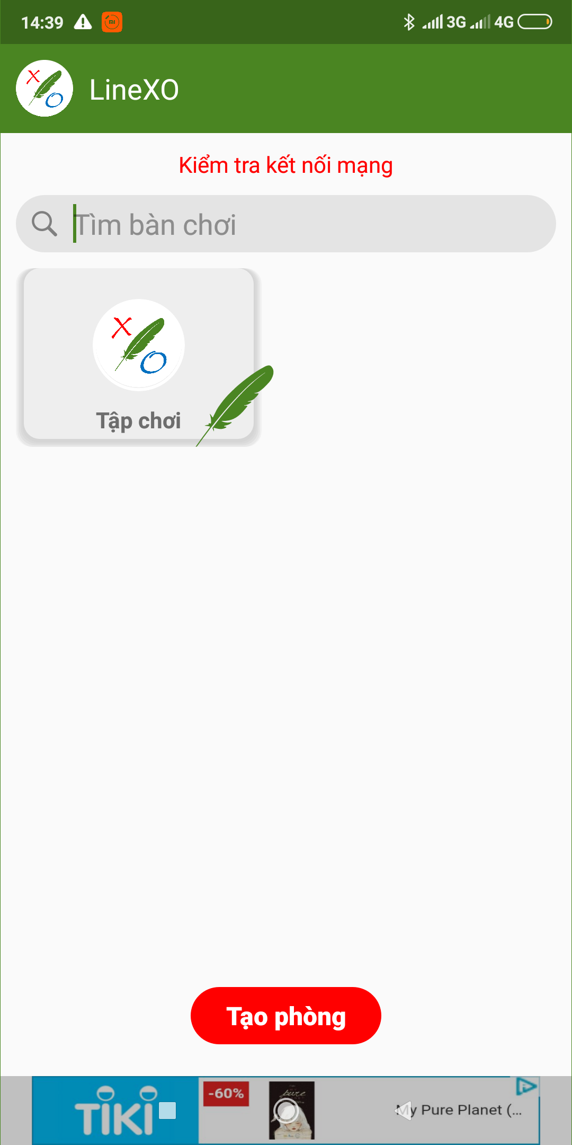
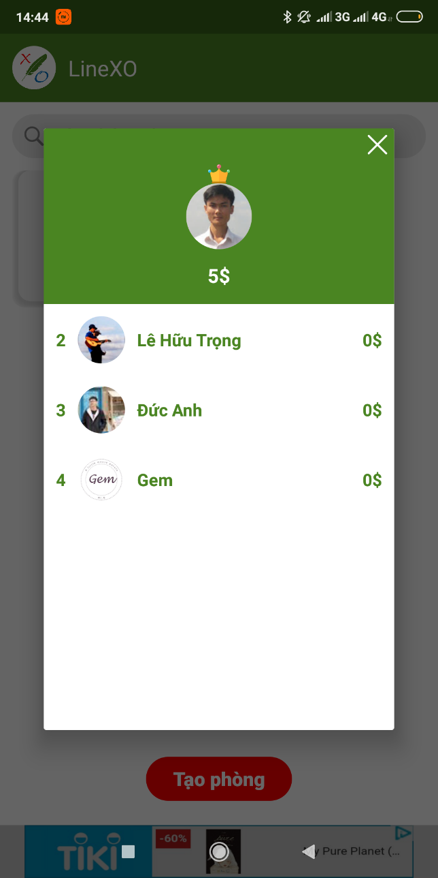
Giao diện

Slide 20
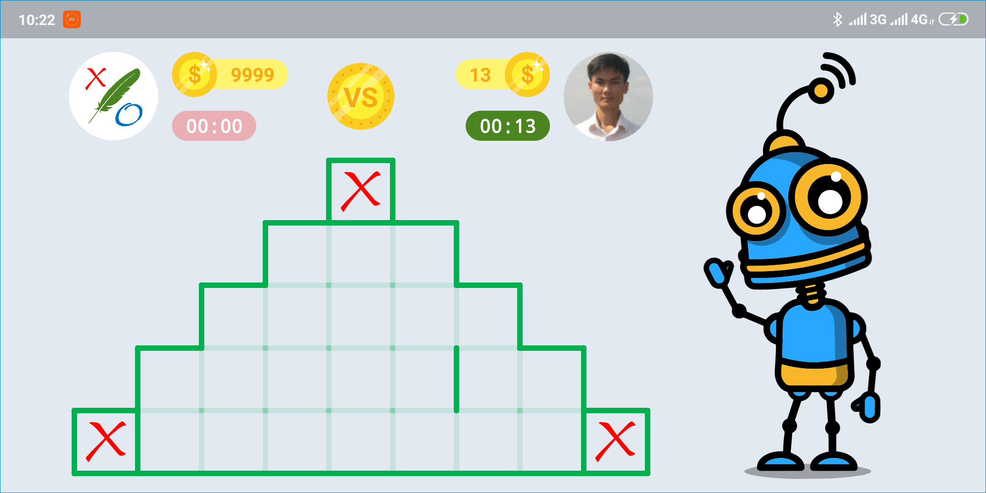
Giao diện

Slide 21
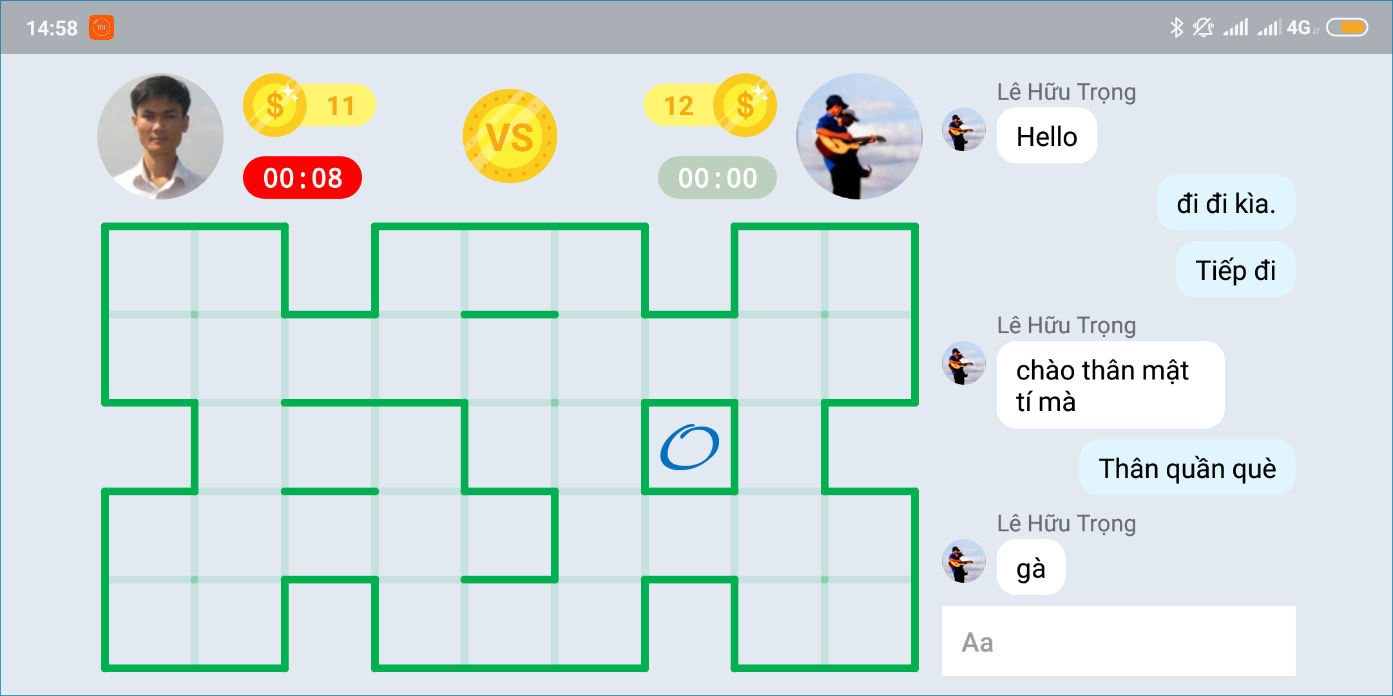
Giao diện

Slide 22

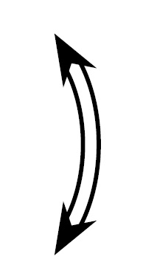


Kiến trúc hệ thống
DATABASE
SERVER
ANDROID

Slide 23

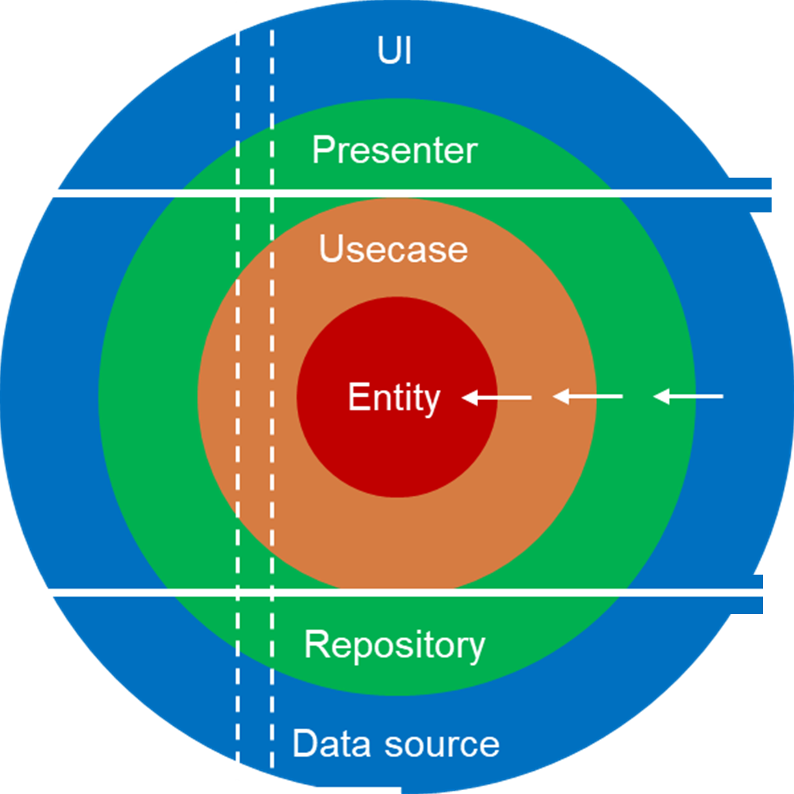
Kiến trúc ứng dụng
Data flow
UI
Presentation
Presenter
Usecase
Entity
Dependency
rule
Domain
Repository
Data
Data source
Uncle Bob
Clean architecture

Slide 24
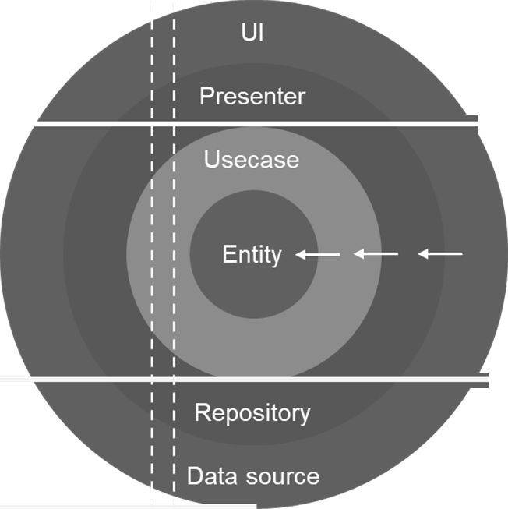
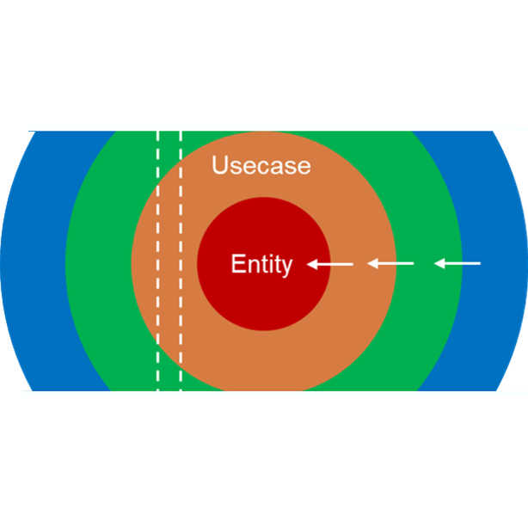
Data flow
Presentation
Domain
Dependency
rule
Domain
Data
Clean architecture

Slide 25


Domain
Chơi với máy
Chơi với người

Slide 26
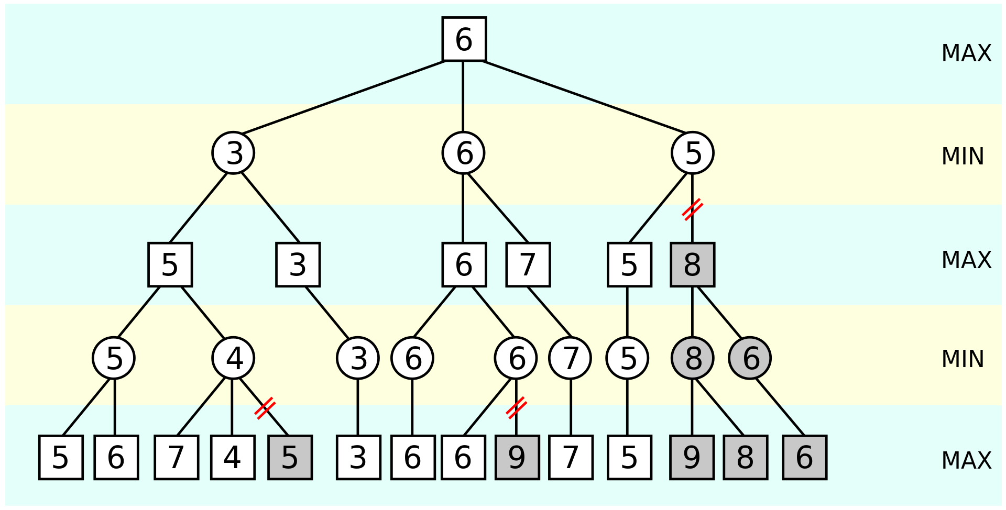
Chơi với máy
Độ sâu tìm kiếm: 3
Thời gian tối thiểu giữa hai nước đi: 0.5 giây
Alpha-Beta Search

Slide 27
Chơi với người
CREATE
Phòng vừa được tạo
RANDOM
Phòng được thêm một bàn cờ ngẫu nhiên
JOIN
Người chơi thứ hai vào phòng
START
Chọn ngẫu nhiên người đi trước
MOVE
Có một nước đi mới
END
Kết thúc ván chơi
LEAVE
Người chơi thứ hai rời phòng
DESTROY
Người tạo phòng rời phòng
Room
User
Board

Slide 28
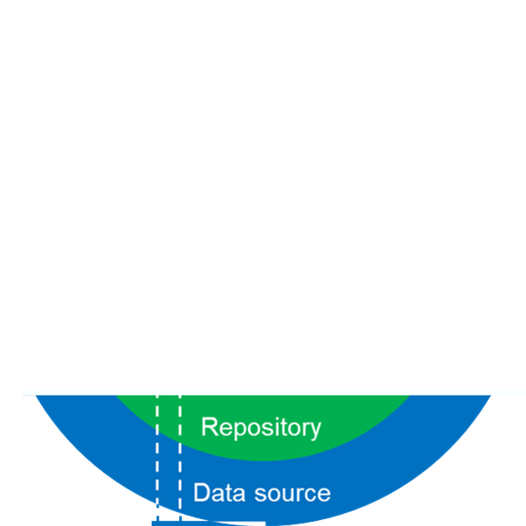
Data flow
Presentation
Data
Dependency
rule
Domain
Data
Clean architecture

Slide 29



Các loại lưu trữ

Slide 30
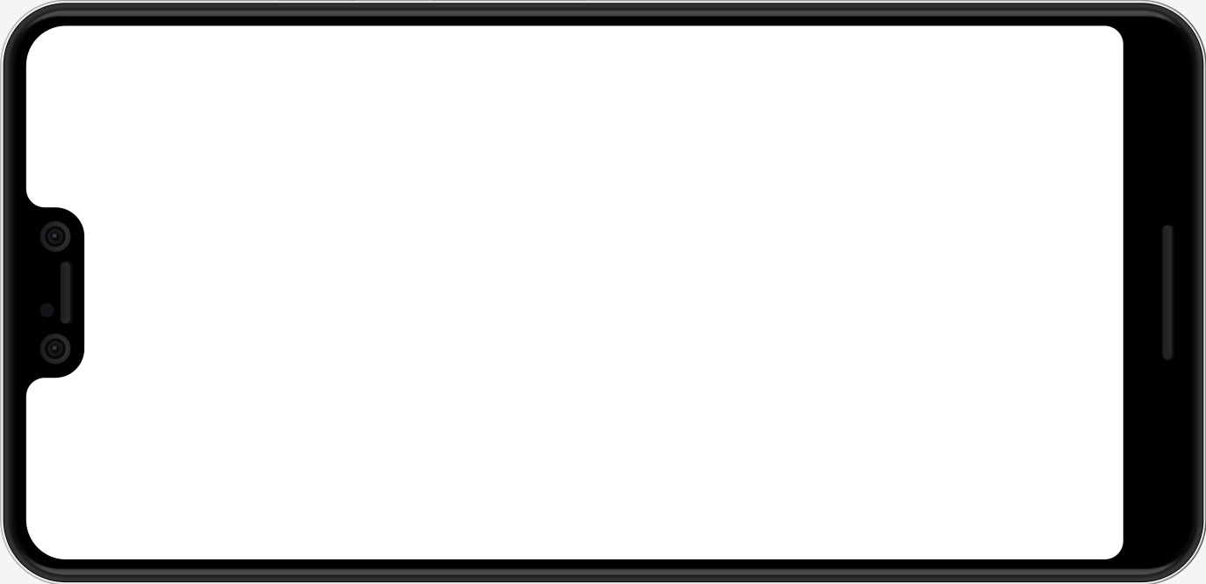
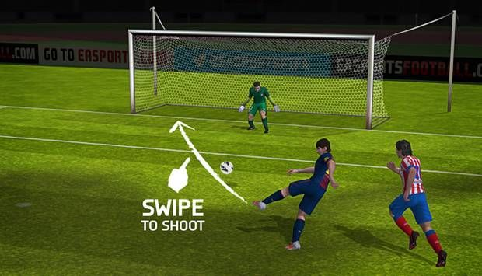
Cache
Cache giúp nhận biết lần đầu sử dụng app và hiển thị hướng dẫn

Slide 31
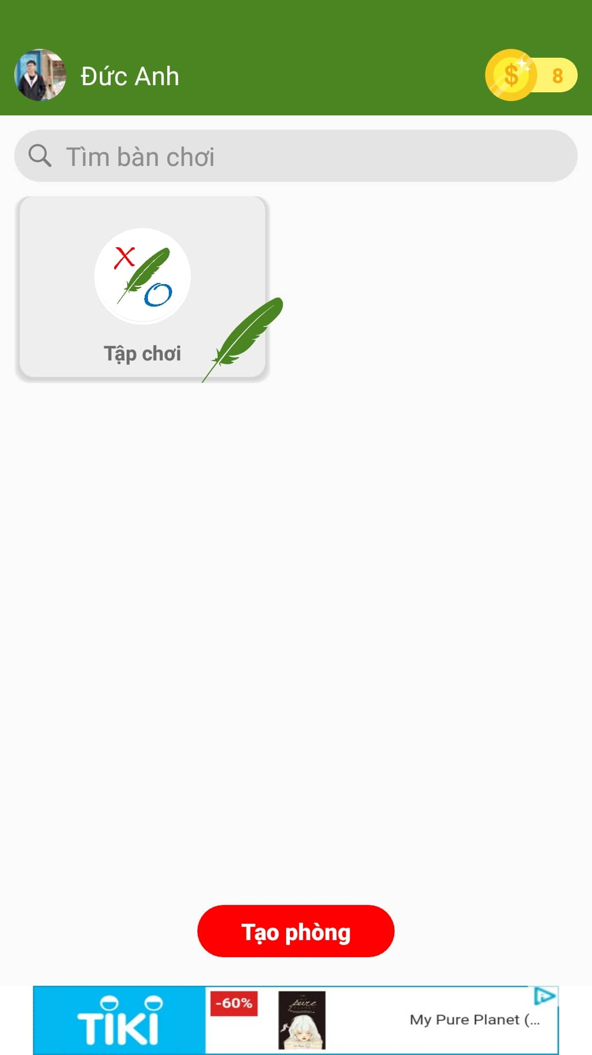
Cache
Cache lưu thông tin User để hiển thị khi offline

Slide 32
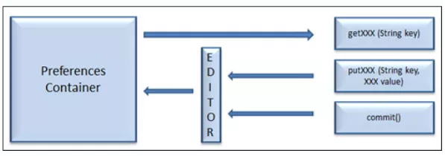
Cache
SharedPreferences
Lưu trữ dữ liệu dạng <key, value>
Thao tác qua các phương thức get từ Container và put thông qua Editor (putString, getLong, ...)

Slide 33
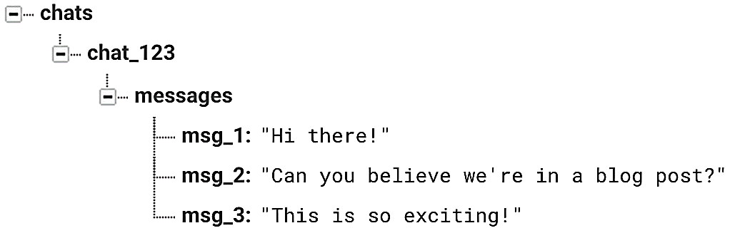
Network
Firebase
Lưu trữ dữ liệu dạng <key, value>
Đi đến một node với getReference() và child()
Lưu dữ liệu với setValue()

Slide 34
Network
Firebase
Lấy dữ liệu và lắng nghe sự thay đổi của dữ liệu theo ba cách:
addValueEventListener()
addListenerForSingleValueEvent()
addChildEventListener()

Slide 35
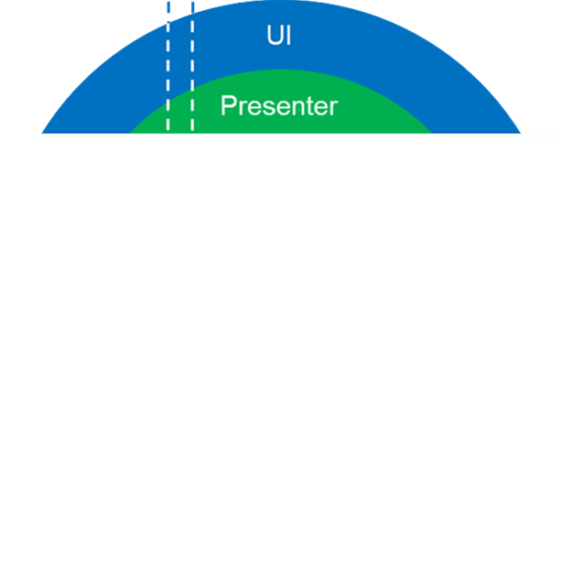
Data flow
Presentation
Presentation
Dependency
rule
Domain
Data
Clean architecture

Slide 36
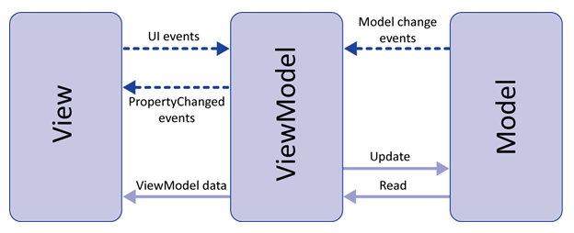
Mô hình MVVM
MVVM architecture
MVVM là kiến trúc giúp tăng cường phân tách mối liên quan giữa tầng giao diện người dùng với tầng xử lý business logic.

Slide 37
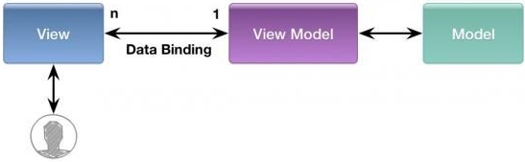
Mô hình MVVM
ViewModel không hề biết gì về View
One-to-Many (1 ViewModel - N View)
Sử dụng Data Binding
Đặc điểm mô hình MVVM

Slide 38
Data Binding
Tìm kiếm View có độ phức tạp lớn khi không dùng Data binding
layout.xml
|Enter your code
<layout>
<RelativeLayout android:id="@+id/root">
<TextView android:id="@+id/code"/>
<LinearLayout android:id="@+id/action"> <Button android:id="@+id/cancel"/> <Button android:id="@+id/ok"/> </LinearLayout> </RelativeLayout>
</layout>
CANCEL
OK
findViewById(R.id.ok)
== ok?
root
== ok?
== ok?
code
action
== ok?
== ok?
cancel
ok

Slide 39
Data Binding
Tìm kiếm View có độ phức tạp O(1) khi dùng Data binding
layout.xml
LayoutBinding.java
<layout>
<RelativeLayout android:id="@+id/root">
<TextView android:id="@+id/code"/>
<LinearLayout android:id="@+id/action"> <Button android:id="@+id/cancel"/> <Button android:id="@+id/ok"/> </LinearLayout> </RelativeLayout>
</layout>
public abstract class LayoutBinding { @NonNull public final RelativeLayout root; @NonNull public final TextView code; @NonNull public final LinearLayout action; @NonNull public final Button cancel; @NonNull public final Button ok;
}

Slide 40
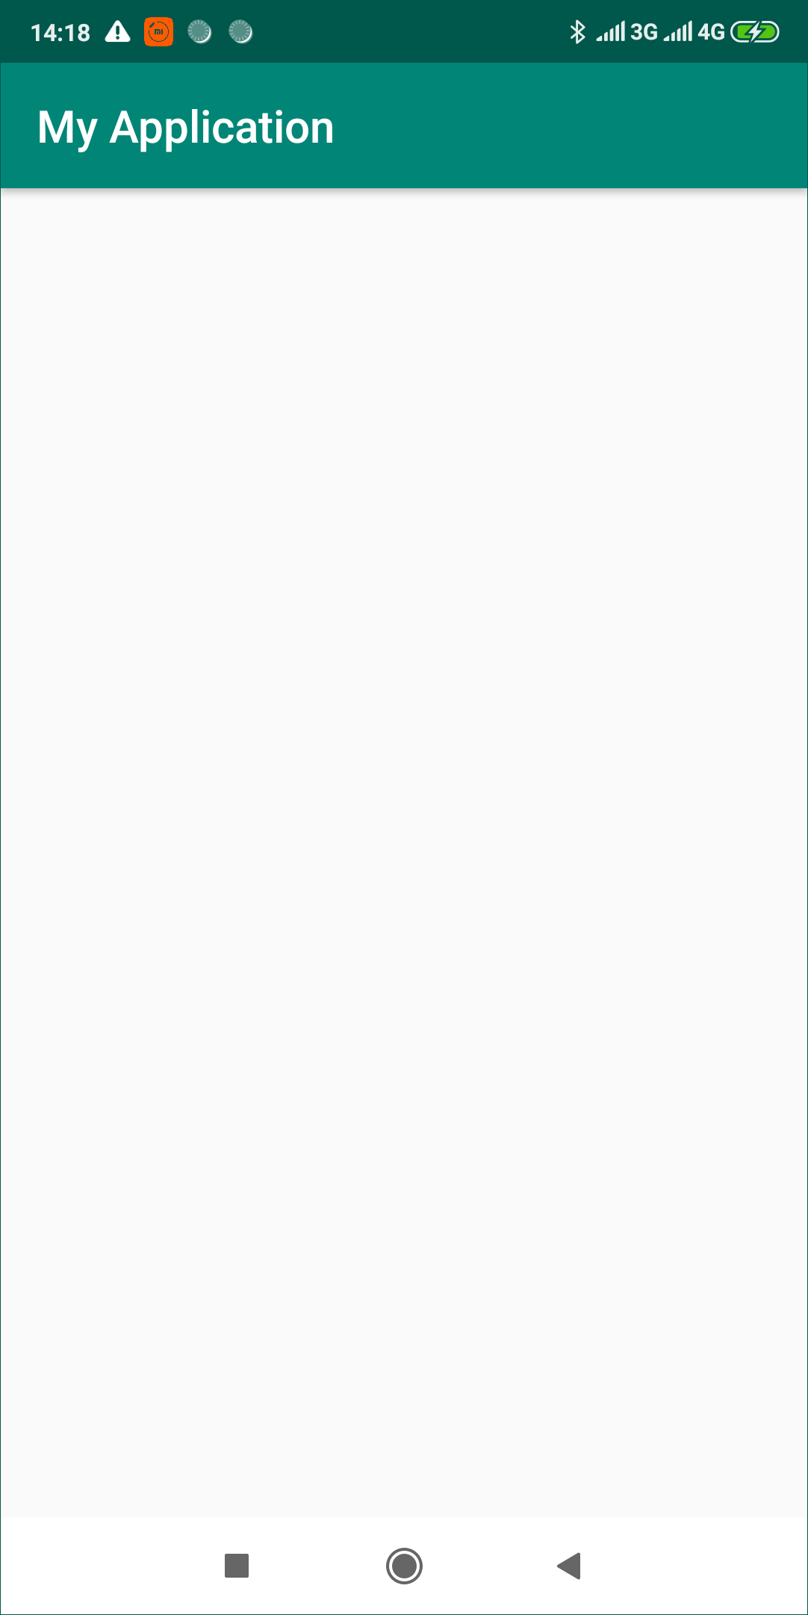
Custom layout, custom draw
public class MyLayout extends FrameLayout {
@Override protected void onMeasure(int widthSpec,
int heightSpec) { view.measure( 600 | MeasureSpec.EXACTLY, 500 | MeasureSpec.EXACTLY );
}
@Override protected void onLayout(boolean changed,
int l, int t, int r, int b) {
view.layout(200, 300, 200 + 600, 300 + 500);
}
}

Slide 41
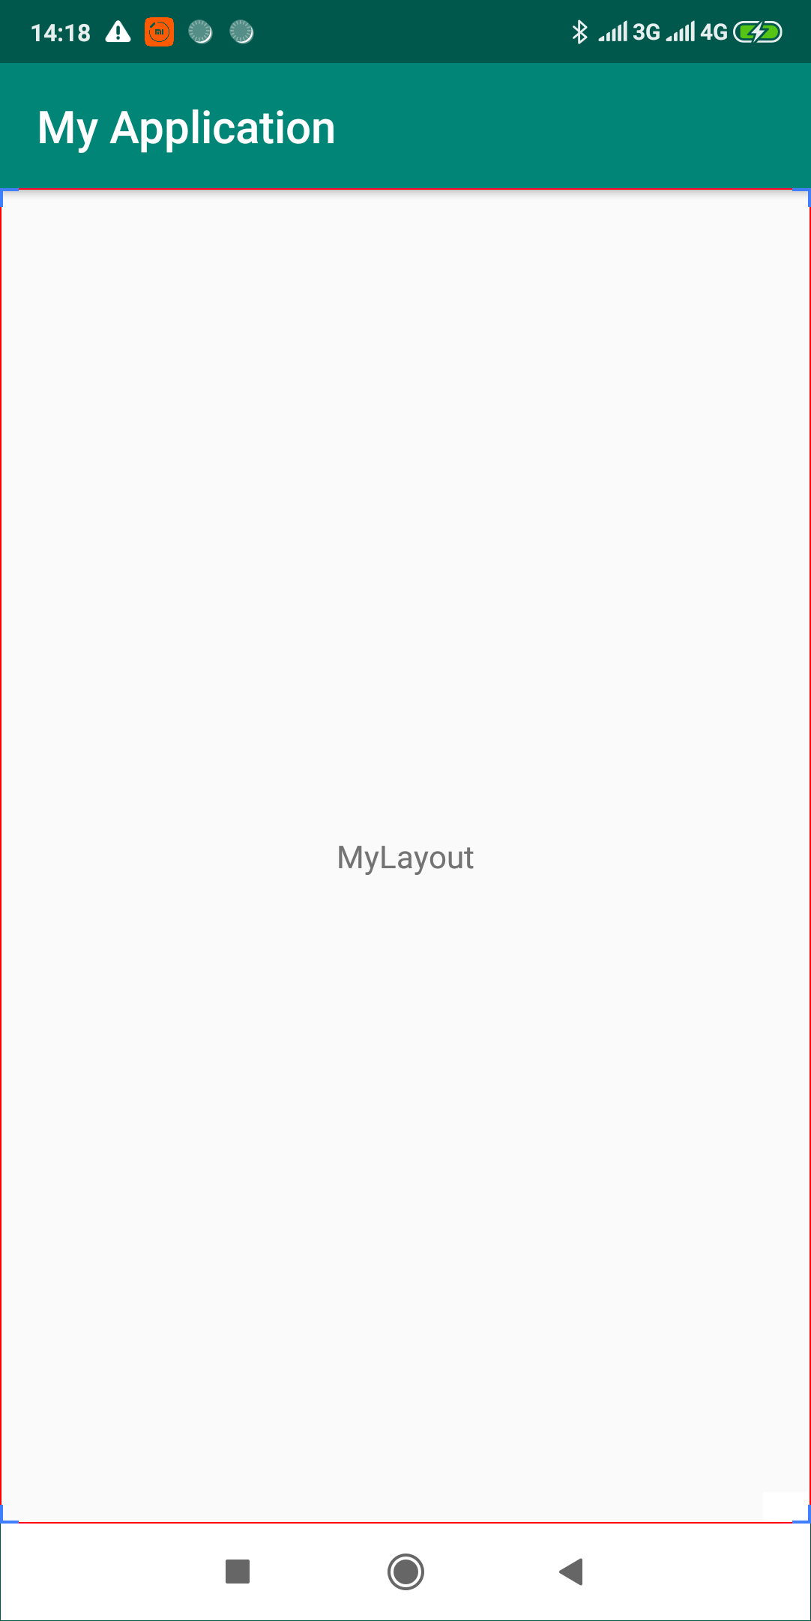
Custom layout, custom draw
public class MyLayout extends FrameLayout {
@Override protected void onMeasure(int widthSpec,
int heightSpec) { view.measure( 600 | MeasureSpec.EXACTLY, 500 | MeasureSpec.EXACTLY );
}
@Override protected void onLayout(boolean changed,
int l, int t, int r, int b) {
view.layout(200, 300, 200 + 600, 300 + 500);
}
}

Slide 42
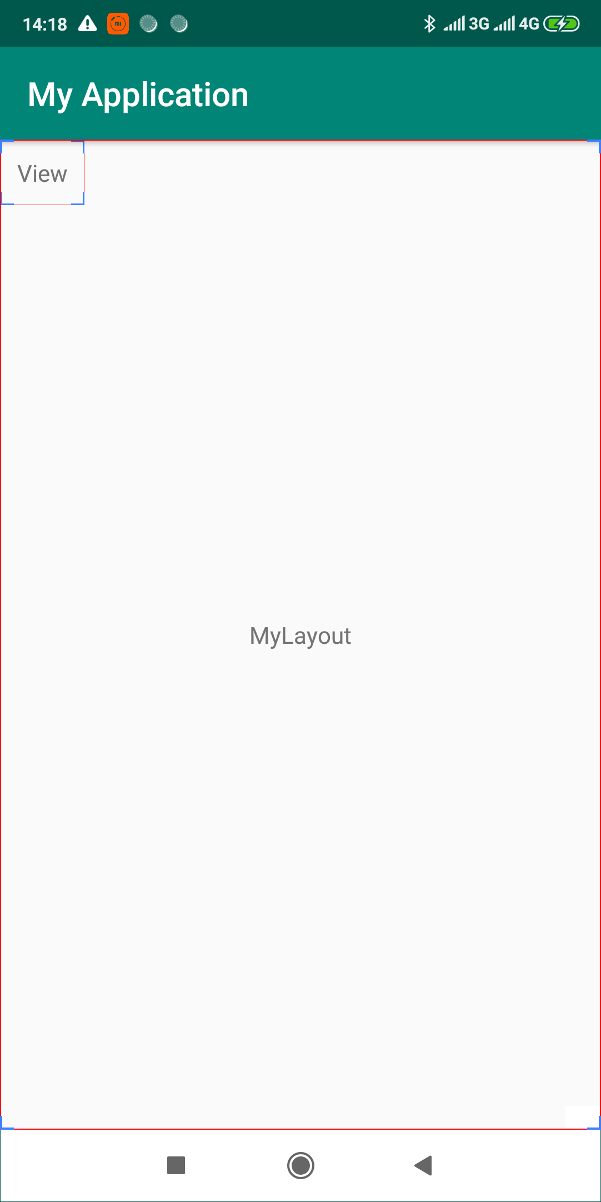
Custom layout, custom draw
public class MyLayout extends FrameLayout {
@Override protected void onMeasure(int widthSpec,
int heightSpec) { view.measure( 600 | MeasureSpec.EXACTLY, 500 | MeasureSpec.EXACTLY );
}
@Override protected void onLayout(boolean changed,
int l, int t, int r, int b) {
view.layout(200, 300, 200 + 600, 300 + 500);
}
}

Slide 43
Custom layout, custom draw
public class MyLayout extends FrameLayout {
@Override protected void onMeasure(int widthSpec,
int heightSpec) { view.measure( 600 | MeasureSpec.EXACTLY, 500 | MeasureSpec.EXACTLY );
}
@Override protected void onLayout(boolean changed,
int l, int t, int r, int b) {
view.layout(200, 300, 200 + 600, 300 + 500);
}
}

Slide 44
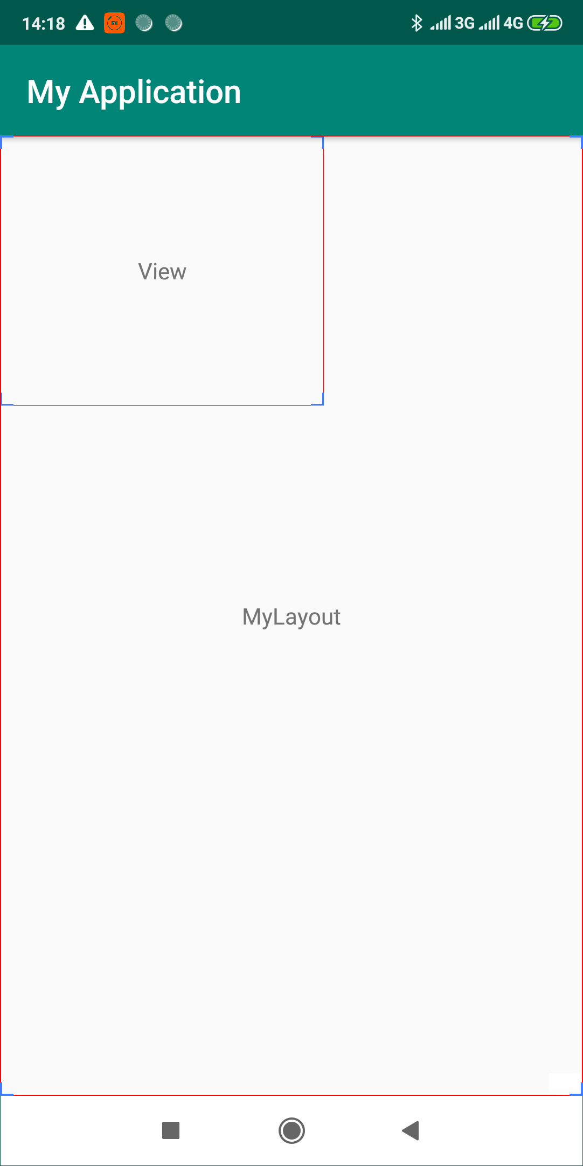
Custom layout, custom draw
public class MyLayout extends FrameLayout {
@Override protected void onMeasure(int widthSpec,
int heightSpec) { view.measure( 600 | MeasureSpec.EXACTLY, 500 | MeasureSpec.EXACTLY );
}
@Override protected void onLayout(boolean changed,
int l, int t, int r, int b) {
view.layout(200, 300, 200 + 600, 300 + 500);
}
}

Slide 45
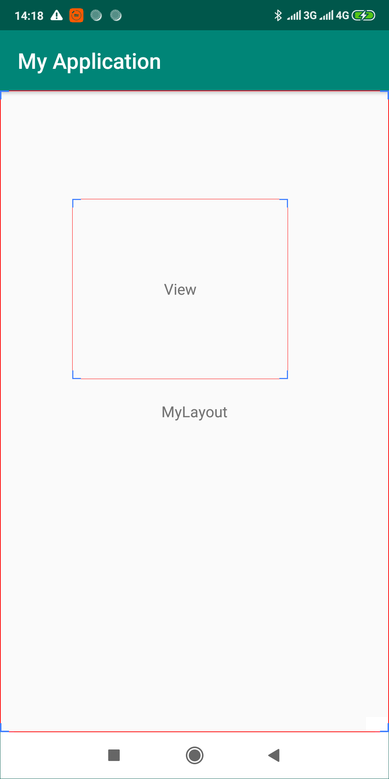
Custom layout, custom draw
public class MyLayout extends FrameLayout {
@Override protected void onMeasure(int widthSpec,
int heightSpec) { view.measure( 600 | MeasureSpec.EXACTLY, 500 | MeasureSpec.EXACTLY );
}
@Override protected void onLayout(boolean changed,
int l, int t, int r, int b) {
view.layout(200, 300, 200 + 600, 300 + 500);
}}
}

Slide 46
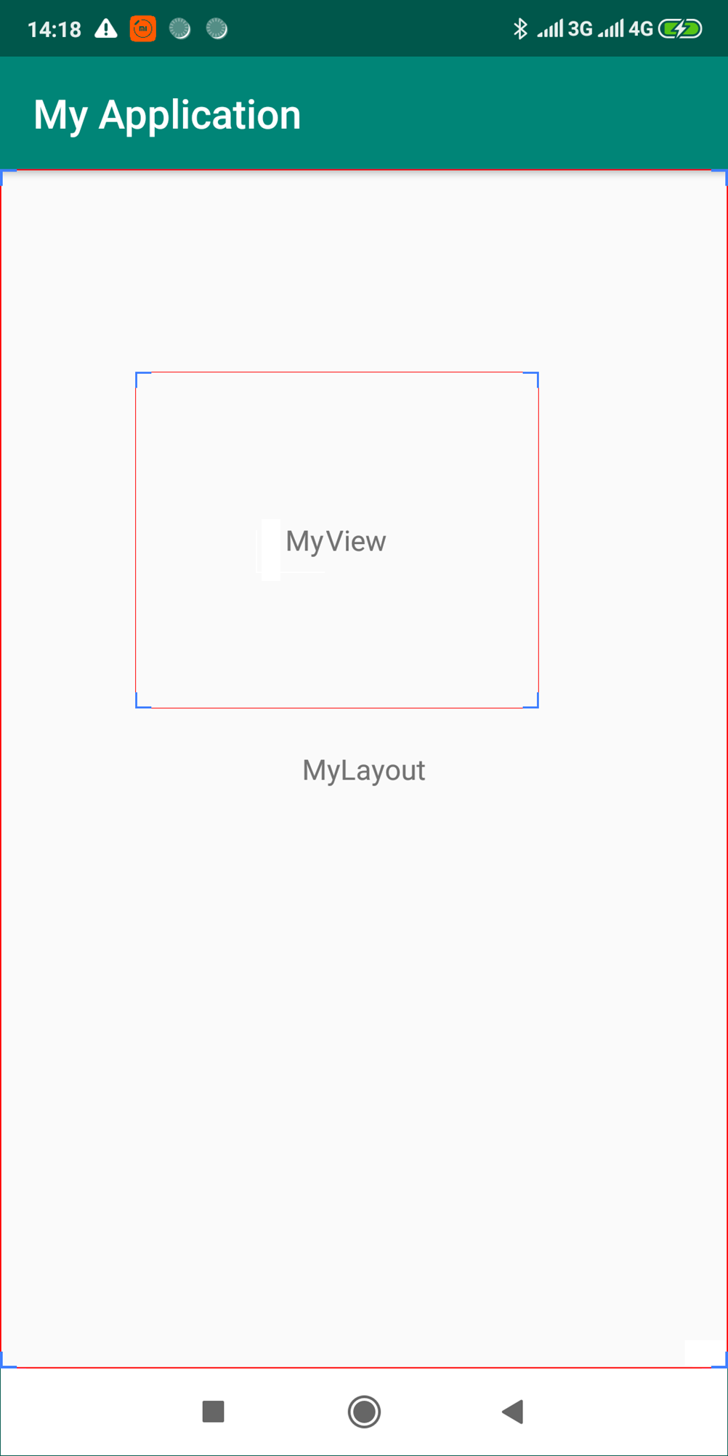
Custom layout, custom draw
public class MyView extends View {
@Override protected void onDraw(Canvas canvas) {
canvas.drawLine(0, 0, 600, 500, new Paint())
}
}

Slide 47
Custom layout, custom draw
public class MyView extends View {
@Override protected void onDraw(Canvas canvas) {
canvas.drawLine(0, 0, 600, 500, new Paint())
}
}

Slide 48







Drawable

Slide 49
Tương lai

Slide 50
Tương lai
01
Game đơn giản
(LineXO)
02
Chơi Offline
07
Bảng xếp hạng
03
Chơi đối kháng
04
Chat lúc chơi
06
Chơi
bí mật
09
CH Play
05
Theo dõi,
Bình luận
08
Login/Logout
(FB/G+)
11
Rating
10
Quảng cáo
Anh Hùng Sang Trọng

Slide 51
Chúc các bạn chơi game vui vẻ!
https://github.com/nvhung97/linexo

